Slide 1
蒐集資料的方法
SDGs主題資料輕鬆找
淡江大學圖書館參考組吳理莉

Slide 2
01
02
認識圖書館
蒐集資料的方法
03
04
善用工具
講習內容知多少
關於淡江大學圖書館
查找及取得所需主題資料之全文
常用資源及論文寫作工具
課程總複習以及Q&A

Slide 3
01
認識圖書館
淡江大學覺生紀念圖書館

Slide 4
Five New Laws of Library Science
資料來源：圖書館學與資訊科學大辭典
「圖書館為全人類服務而存在（libraries serve humanity）」
「知識傳遞多面性（respect all forms by which knowledge is communicated）」
「捍衛知識取用權（protect free access to knowledge）」、
「善用科技提升服務品質（use technology intelligently to enhanced service）」
「眺望過去、展望未來（honor the past and create the future）」

Slide 5
歡迎來到~淡江大學圖書館~
圖書館意象
窩
親切
便利
舒適
網址：https://youtu.be/v-M16HrTbWQ

Slide 6
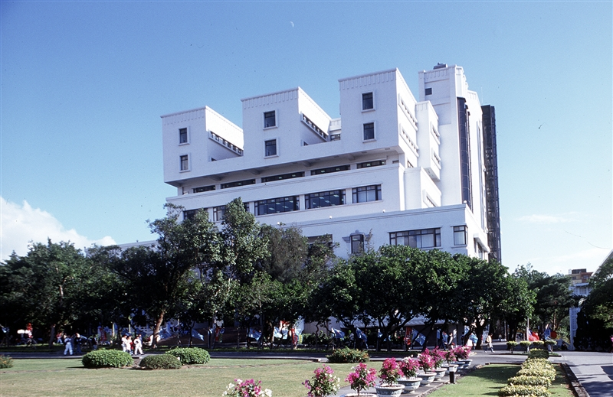
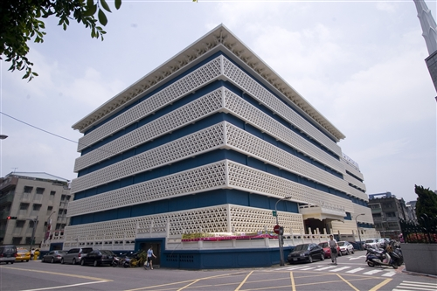
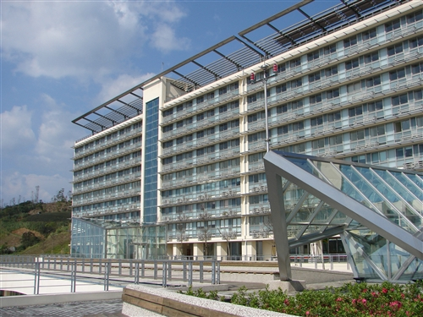
校園與分館
淡水校園
台北校園
蘭陽校園
總館、鍾靈分館
台北分館
蘭陽校園圖書館

Slide 7
開館時間
淡水校園(總館)
 | 週一至週五 | 週六至週日 | 備註
開館時間 | 08:20-21:50 借書至21:30 | 09:20-16:50 借書至16:30
5F非書資料室
開放時間 | 08:20-21:50 借還至21:30 | 13:00-16:50 借還至16:30
行動載具 借還時間 | 08:20-18:00 | 停止服務
總館自習室(視疫情調整開放時間)
 | 週一 | 週二至週六 | 週日
學期中 | 12:00-21:45 | 06:00-21:45 | 06:00-16:45
淡水校園(鍾靈分館)
閱覽室 | 週一至週五 08:00-17:00
借書請使用「圖書資料調閱」
流通櫃台停止服務時，善用自助借書機借書
還書可善用還書箱/還書口
非書資料室不開放時段，可至2樓櫃台歸還
非書資料歸還，請勿投入還書箱

Slide 8
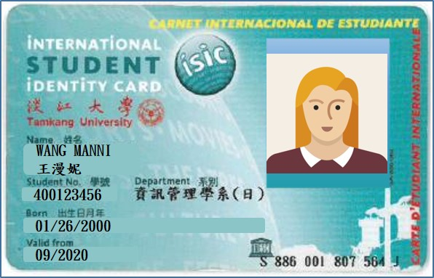
入館與借用
記得攜帶「學生證」喔！

Slide 9
使用規範
禁帶飲食
禁佔座位
禁止攝影
館內禁止吸菸與飲食
食物與飲料請於館外使用
禁用物品及包包佔位
離座15分鐘即讓出使用權
非經申請核可
不可於館內拍攝

Slide 10
樓層 | 配置區域 | 存置資料
9 | 閱覽區 討論室 研究小間 | 西文圖書 (N-Z)
8 | 閱覽區 討論室 館長室 研究小間 數位資訊組 | 西文圖書 (A-M)
7 | 閱覽區 討論室 | 中文圖書 (576-999)
6 | 閱覽區 | 中文圖書 (170-575)
5 | 非書資料室 歐盟資訊中心 | 中文圖書 (001-169) 學位論文、未來學、歐盟資料、武俠小說、中國古籍套書
4 | 閱覽區 休閒區 | 中、西文期刊 報紙合訂本
3 | 指導室 參考諮詢臺 資訊共享區 學習共享區 討論室 參考服務組 | 中、西文參考資料
2 入口 | 詢問臺 還書箱 流通櫃臺 學研創享區 無障礙資源室 自助借書機 閱報與預約書區 閱活區 典藏閱覽組 | 新進圖書、報紙
1 | 自習室 還書口 採編組 新書格格 師學櫥窗 | 罕用圖書及期刊
樓層配置
館內閱覽
不外借
申請調閱

Slide 11
還書口與還書箱
2F
BUT
使用時機：
閉館時
防疫期間全日
放置地點：
2F大門處
1F

Slide 12
02
蒐集資料的方法
查找及取得所需主題資料之全文

Slide 13
1、界定問題
定義問題所在
確定所需資訊
資訊素養
六大技能
6、評鑑結果
檢視過程
評鑑成果
2、擬訂策略
確定資源範圍
列出優先順序
BIG 6
5、整合資訊
系統組織
內化呈現
3、取得資訊
找到資源
取得資訊
(資訊利用模式)
4、利用資訊
閱讀資訊
摘要資訊

Slide 14
研究主題的靈感來源
編號 | 來源 | 說明 | 可用資源
1 | 政府政策 | 九年一貫、十二年國教、分流(遠距)上課 | 教師歷程系統 雲端圖書館自動化系統 館藏目錄：圖書/非書 期刊資源 資源探索系統 電子資料庫 政府資訊資料庫 新聞報紙資料庫 期刊雜誌資料庫 學位論文資料庫
2 | 時事議題 | 零體罰、課綱（自主學習、資訊素養）
3 | 教師或學者著作 | 吳明清、吳清山、吳清基等教師著作
4 | 學理實徵研究 | Maslow需求層次論、後設認知
5 | 跨學科研究 | TQM應用於高等教育
6 | 職場疑難 | 尋求職場實務難題的解決方案
7 | 舊題新研 | 因時空變遷值得再探討
8 | 層面提升 | 翻轉教室→學科教學法
9 | 研究法互換 | 量化↔質化方法
10 | 前輩研究建議 | 學位論文「結論與建議」

Slide 15
聯合國永續發展目標(Sustainable Development Goals, SDGs)
資料來源：《SDGs 懶人包》什麼是永續發展目標 SDGs ？17項目標一次掌握
Notes:
2015年，聯合國宣布了「2030永續發展目標」（Sustainable Development Goals, SDGs），SDGs包含17項核心目標，其中又涵蓋了169項細項目標、230項指標，指引全球共同努力、邁向永續。

Slide 16
TKU SDGs
淡江大學SDGs網頁

Slide 17
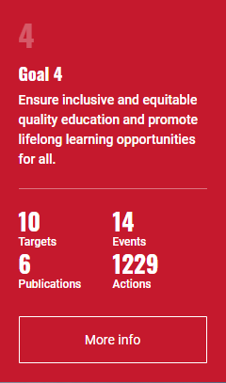
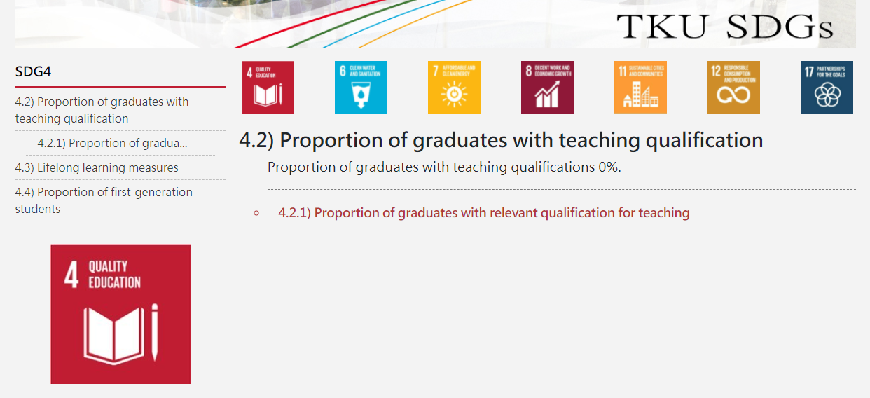
SDG Goal 4：Quality Education
永續發展目標 SDGs 第四項目標：確保兼富包容與公平的優質教育，及所有人終身學習的機會。
細部指標與執行事項

Slide 18
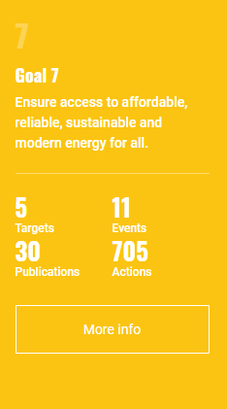
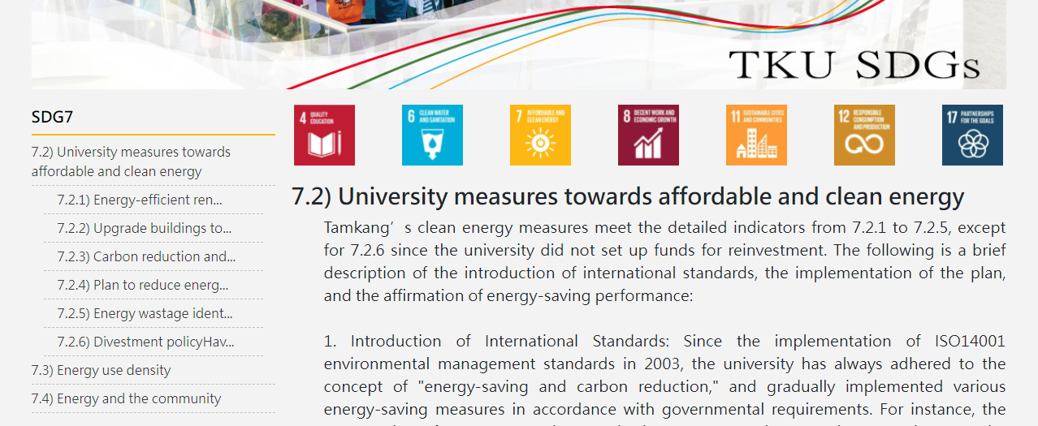
SDG Goal 7：Affordable and clean energy
永續發展目標 SDGs 第七項目標：確保所有的人都可獲得負擔得起、可靠、永續及現代的能源。
細部指標與執行事項

Slide 19
研究問題分析與擬定主題概念
研究問題 | 節能減碳的實施方式
對象(Who) | 政府、企業、個人
時間(When) | 近10年、21世紀
地點(Where) | 臺灣、歐美、全球
事件(What) | 減碳、資源回收、替代能源
因素(Why) | 能源耗竭與臭氧層的破壞，造成溫室效應等氣候異常狀況，如何解決這些問題？
主題概念1 | 節能 saving energy
 | 同義詞 | 能源、能量的資源 energy、power sources、energy conservation
 | 相關詞 | 燃料、風力、水力、太陽能 fuel、wind power、water power、solar energy
主題概念2 | 實施方式 practice methods
 | 同義詞 | 實踐、施行 live up to、to act、to execute
 | 相關詞 | 回收、替代資源、綠色環保 recycle 、 reuse 、 alternative resources 、 green environmental protection

Slide 20
手邊的線索
有特定書目
書目辨識
資料類型
圖書？期刊？會議論文？學位論文？研究報告？
書目資料
作者？書名？刊名？篇名？出版年？
只有主題(無特定書目)
選用關鍵字
同義詞、相關詞、狹義詞、廣義詞
善用 “your keywords”
使用資料庫
瀏覽、查詢(簡易檢索、進階檢索)
布林邏輯、限制欄位、篩選工具
活用參考文獻

Slide 21
準備研究主題「關鍵字」
自行思考
依背景知識蒐集
系統索引
檢索結果分類
控制辭彙工具
索引典(Thesaurus)
自閱讀文獻擷取
主題知識地圖
詳細書目之「主題」
同義詞、相關詞、廣義詞、狹義詞
主題表
辭典

Slide 22
查找資料的管道
有特定書目
判斷資料類型
選擇管道：館藏目錄、期刊檢索、資料庫檢索、資源探索、雲端圖書館自動化系統
只有主題
確認研究主題，並準備合適關鍵字
選擇管道：資料庫檢索、資源探索、網路資源、雲端圖書自動化系統
本館無館藏
我要推薦 (建議購買)
親自至他校借還
優三聯盟館互借 (淡江證件至東吳與銘傳借書)
文獻傳遞服務(付費)

Slide 23
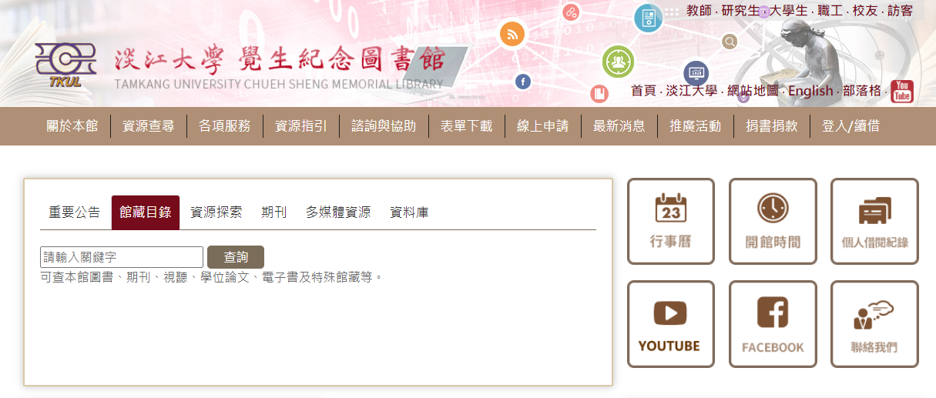
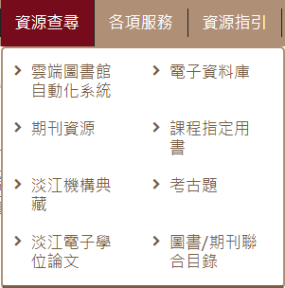
找查達人的最愛
學術資源的最佳入口：https://www.lib.tku.edu.tw/
善用快速查詢頁籤

Slide 24
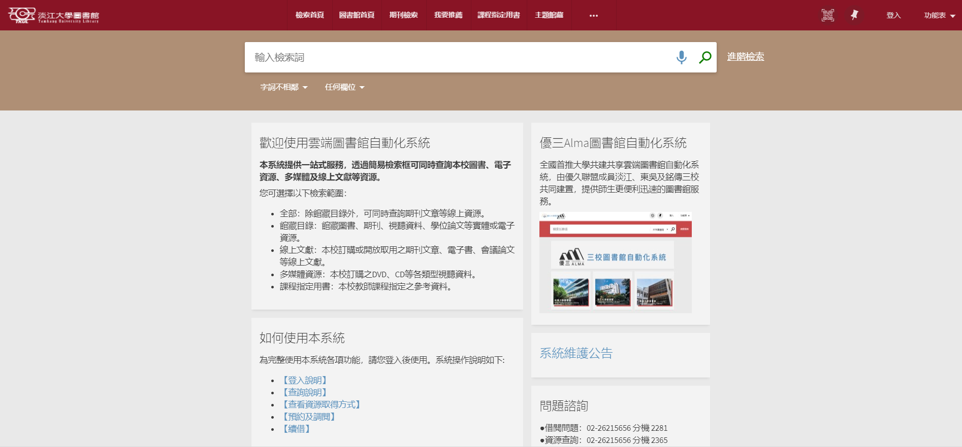
找查達人的最愛
登入
雲端圖書館自動化系統~介面友善好上手
按放大鏡圖示，可設定檢索範圍
使用說明
三校聯盟目錄
操作手冊

Slide 25
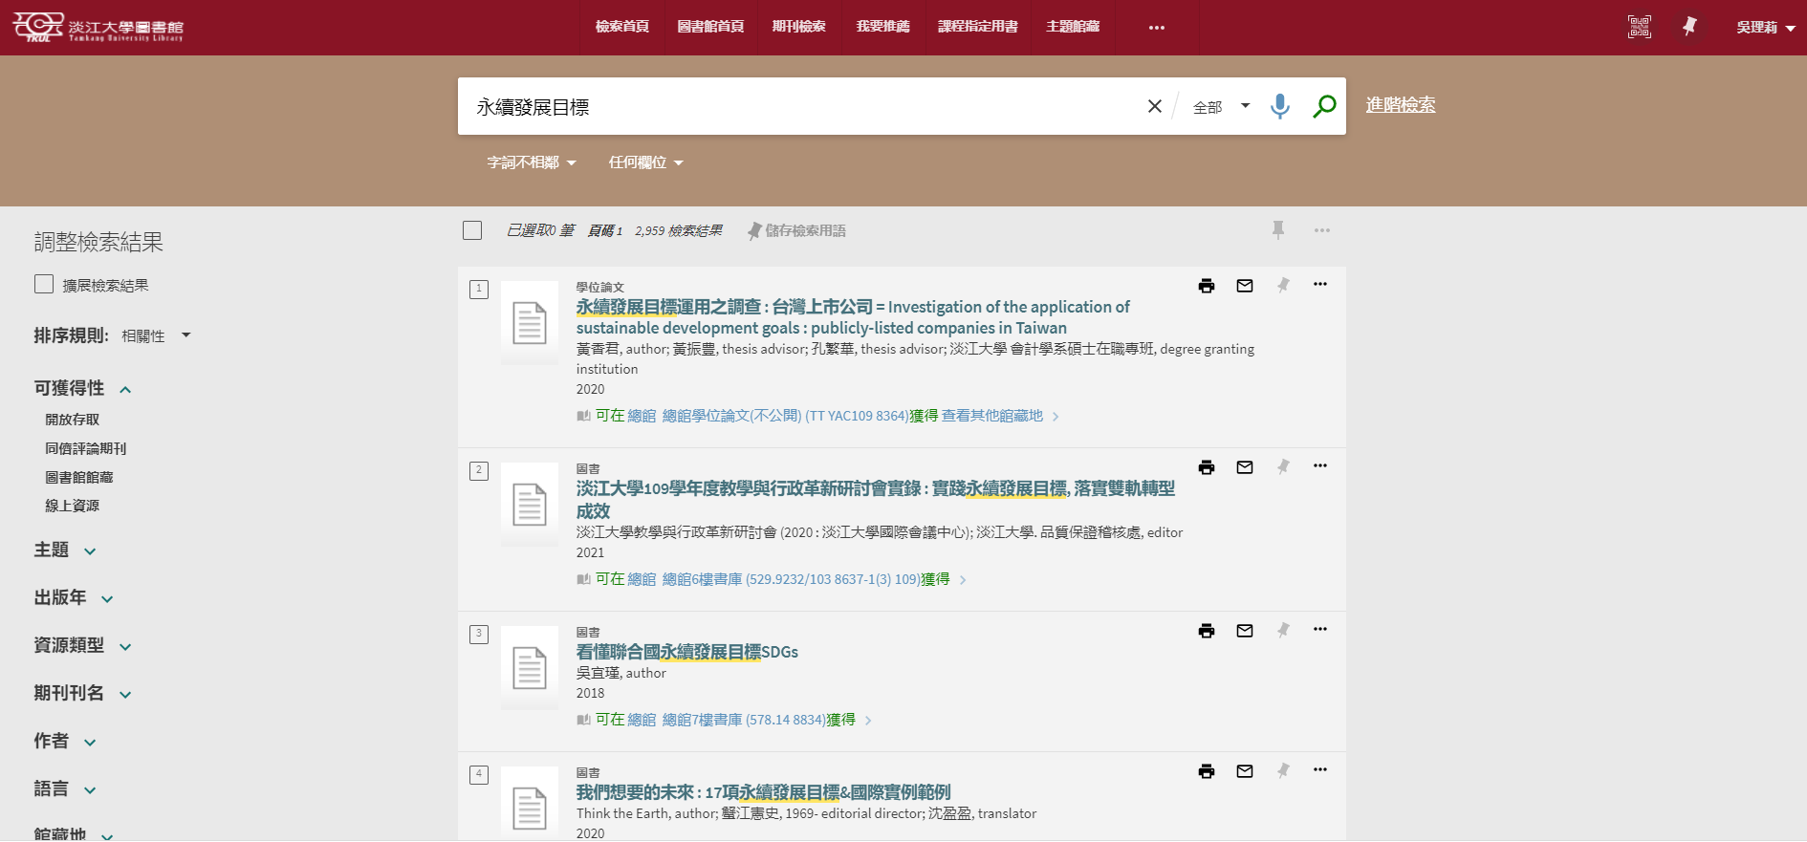
找查達人的最愛
雲端圖書館自動化系統~一站式查找好便利
輸入檢索詞關鍵字
可
依
需
求
調
整
檢
索
結
果
查看檢索結果

Slide 26
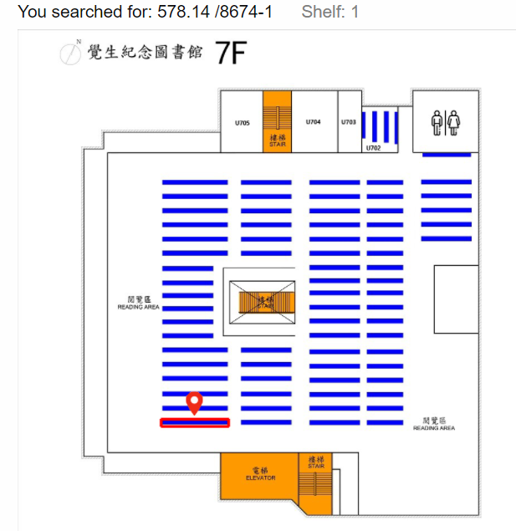
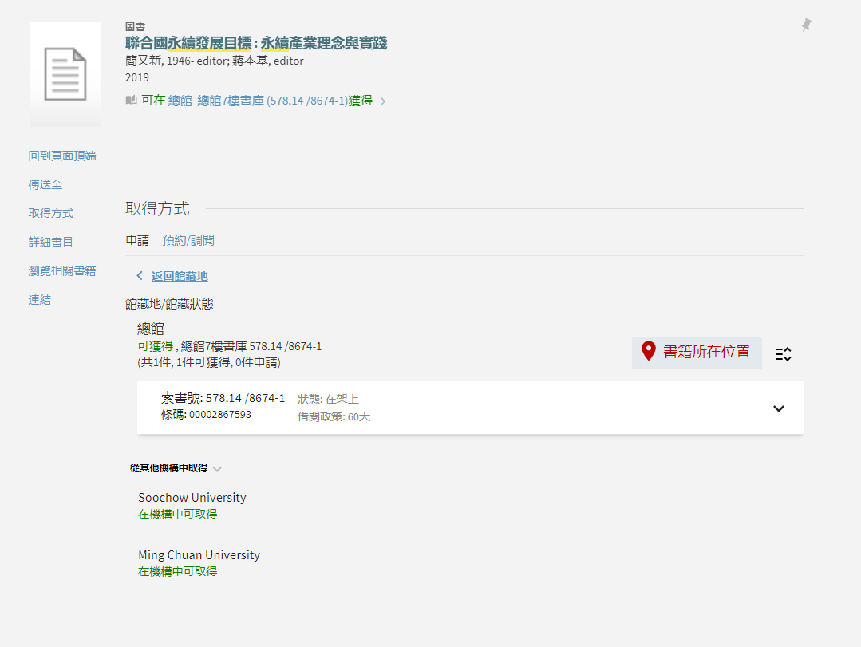
找查達人的最愛
書架編號
雲端圖書館自動化系統~「查看書籍所在地」好直接

Slide 27
找查達人開始找：圖書
圖書
克利爾 (Clear, James)；蔡世偉譯(2019)。原子習慣 : 細微改變帶來巨大成就的實證法則(初版)。方智出版社股份有限公司。
蔡清田(2017)。畢業論文寫作的通關密碼(初版)。 高等教育文化。
請利用：
「館藏目錄」找出
Ur
Turn
這本書學校圖書館買了幾冊？
可立即借到嗎？有多少人預約？
放在哪個樓層的第幾座書架？
常用書如何加入「我的最愛」

Slide 28
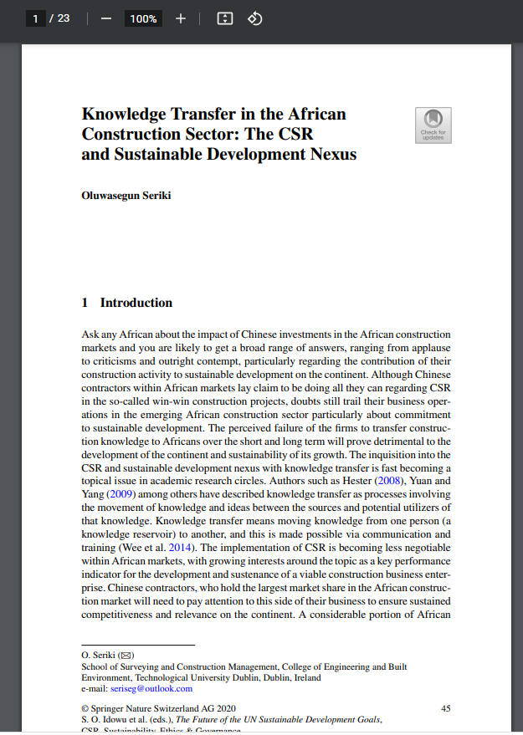
找查達人開始找：圖書
電子書
Idowu, S. O., Schmidpeter, R., & Zu, L. (2020). The Future of the UN Sustainable Development Goals Business Perspectives for Global Development in 2030 (1st ed. 2020.). Springer International Publishing. https://doi.org/10.1007/978-3-030-21154-7
請利用：
「館藏目錄」找出書中章節全文
Ur
Turn
“Knowledge Transfer in the African Construction Sector: The CSR and Sustainable Development Nexus”

Slide 29
找查達人開始找：期刊
期刊
Udemba, E. N., & Tosun, M. (2022). Energy transition and diversification: A pathway to achieve sustainable development goals (SDGs) in Brazil. Energy, 239, 122199. https://doi.org/https://doi.org/10.1016/j.energy.2021.122199
請利用：
「雲端圖書館自動化系統」找出期刊全文
Ur
Turn

Slide 30
找查達人開始找：期刊
期刊
鄭以萱（2019）。聯合國永續發展目標下的優質學習生態系統建構：以社會創業型態之印度河濱學校為例。當代教育研究季刊，27(4)，1-35。doi:10.6151/CERQ.201912_27(4).0001
請利用：
「雲端圖書館自動化系統」找出期刊全文
Ur
Turn

Slide 31
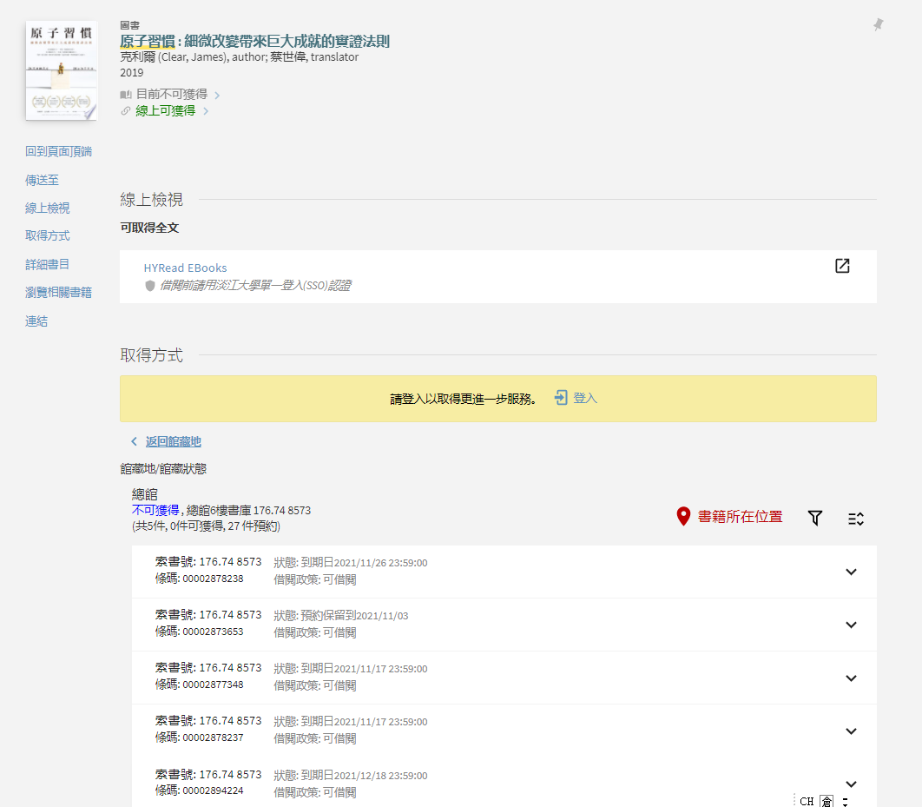
找查達人常用功能：預約/調閱
外借中的書→登入帳密→申請預約/調閱
申請預約後，可查看預約順位
不同校園的書→登入帳密→申請預約/調閱
未外借的書，不可申請此功能

Slide 32
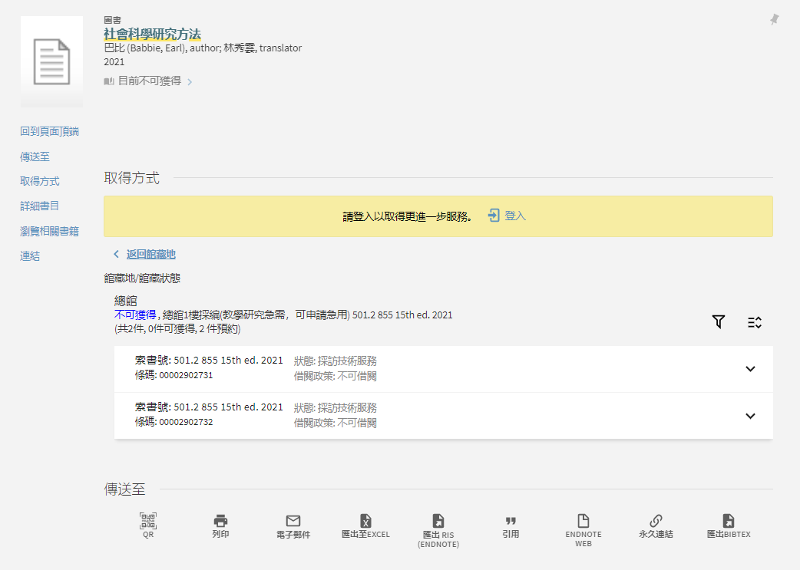
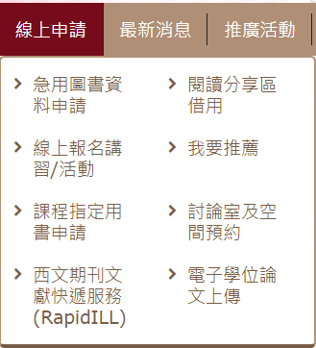
找查達人常用功能：急用圖書資料申請

Slide 33
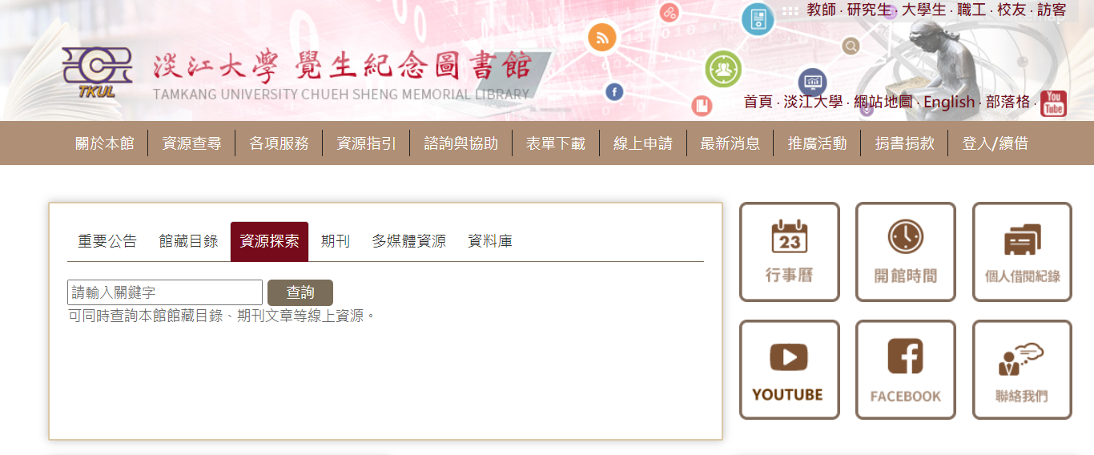
找查達人開始找：資源探索
適用時機：只有主題

Slide 34
03
認識圖書館
常用資源及論文寫作工具

Slide 35
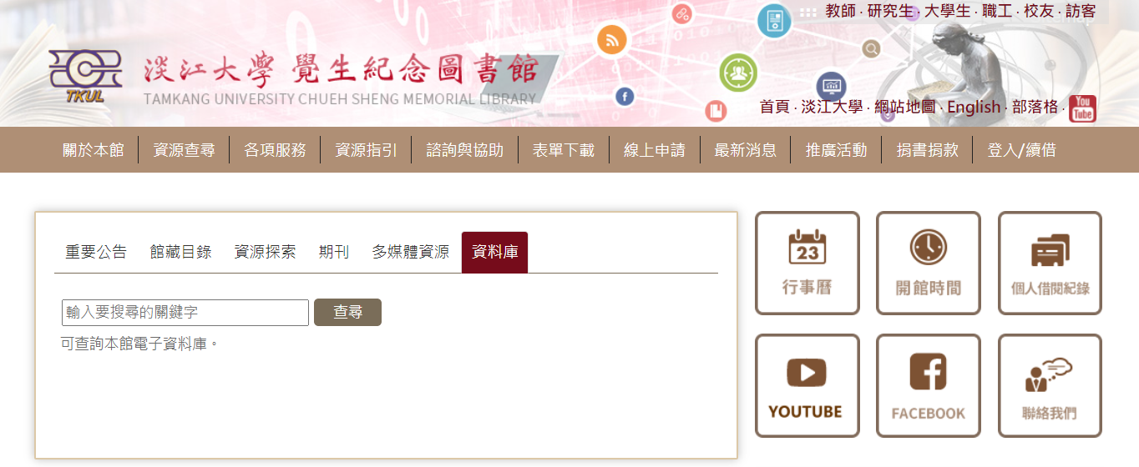
找查達人開始找：資料庫
適用時機：只有主題

Slide 36
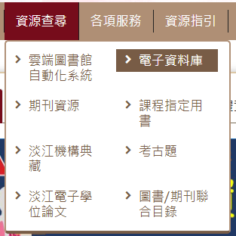
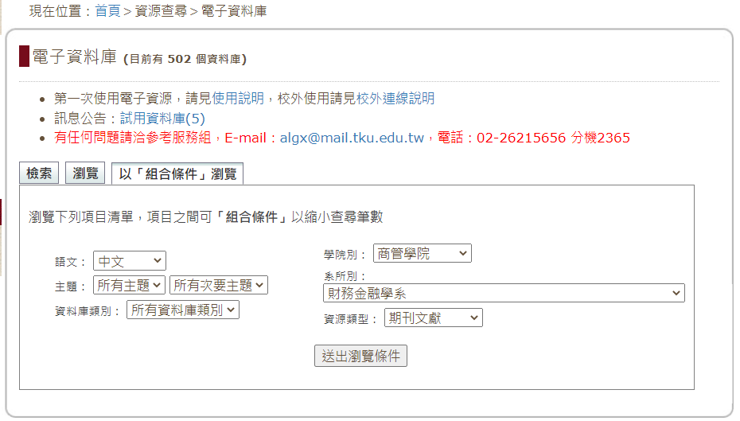
找查達人開始找：資料庫

Slide 37
找查達人開始找：常用資料庫
平台
Scopus ProQuest Elsevier EBSCOhost
新聞時事
臺灣新聞智慧網 The Wall Street Journal 國際新聞讀報站
語言學習
Easy Test 線上學習測驗平台 iLibrary雲端圖書館 PELAPELA日本語學習資料庫 空中英語教室影音典藏學習系統 新托福線上影音課程
學位論文
淡江大學電子學位論文服務(EDTS) 臺灣博碩士論文知識加值系統 華藝線上圖書館 中國學位論文全文數據庫 ProQuest Dissertations and Theses(PQDT) PQDT/數位化論文典藏聯盟(DDC) Networked Digital Library of Theses and Dissertations(NDLTD)
期刊/雜誌
ERIC OmniFile Full Text Select Education Database JSTOR Wiley Online Library ScienceDirect OnLine(SDOL) 期刊文獻資訊網(台灣期刊論文索引系統) 華藝線上圖書館(Airiti Library) 全國期刊聯合目錄資料庫 中國期刊全文數據庫 AEB Walking Library 天下雜誌群知識庫
寫作工具
EndNote書目管理軟體 Turnitin Originality Check 論文原創性比對系統 (turnitin)
影音音頻
公共電視教育影音公播網 一刻鯨選有聲課程數位服務

Slide 38
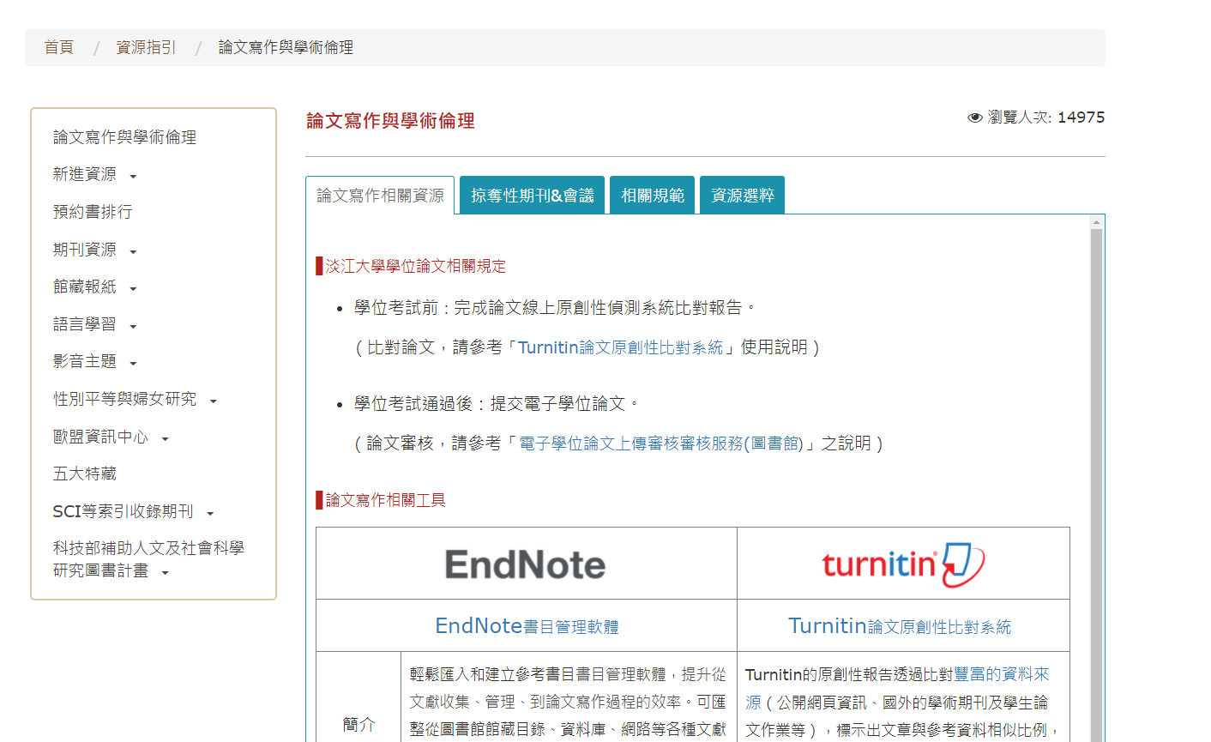
論文寫作好工具：論文寫作與學術倫理專頁

Slide 39
論文寫作好工具：EndNote
圖書館
首頁
電子
資料庫
EndNote
查看詳細資訊

Slide 40
論文寫作好工具：EndNote
於個人電腦下載安裝軟體
安裝前必需關閉所有OFFICE程式
先解壓縮再安裝
個人安裝說明
線上影音課程
使用資料，請尊重智產權，並確實著錄引用文獻出處來源。

Slide 41
找查達人開始找：主題相關文獻資料
資料庫
請準備課堂報告主題「關鍵字」，選擇中文電子資料庫(例如「華藝線上圖書館」)，找出相關文獻，將書目匯出成APA格式
請利用：
「華藝線上圖書館」或 「雲端圖書館自動化系統」找出
總共找到多少筆資料？
包括哪些資料類型？
都有電子全文可下載嗎？
Ur
Turn

Slide 42
論文寫作好工具：Turnitin
申請帳號
認證帳密
提交文稿
檢視報告

Slide 43
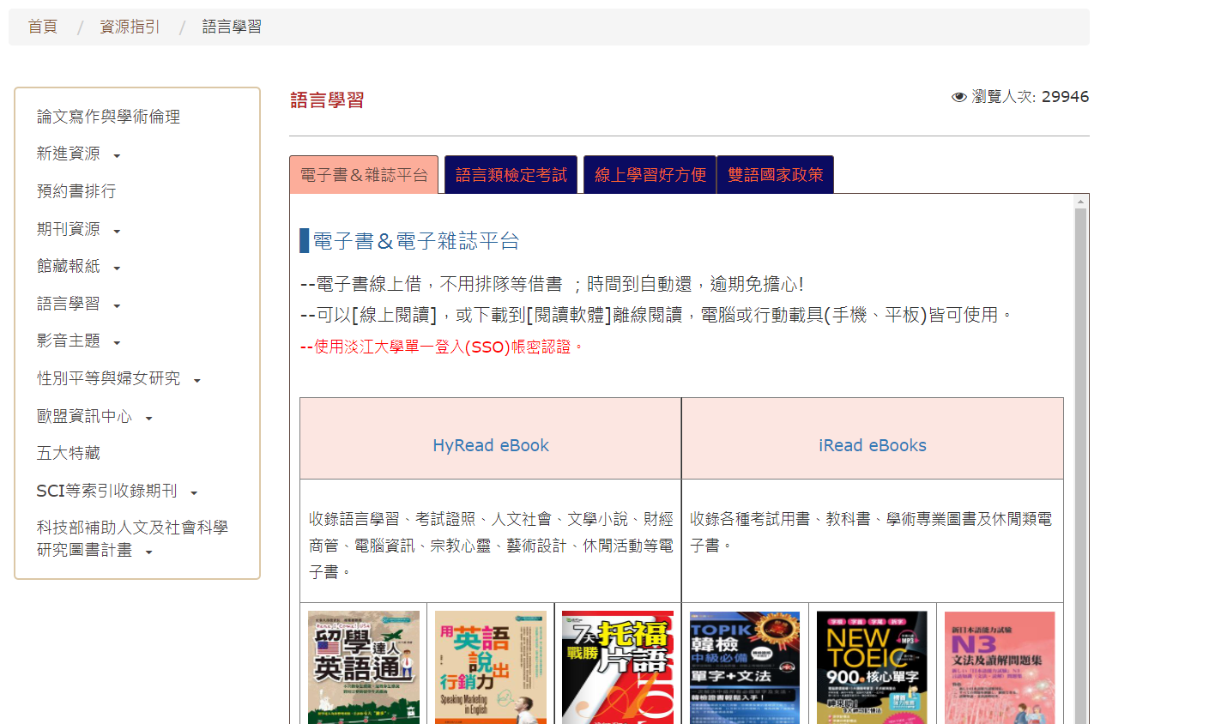
語言學習資源專頁

Slide 44
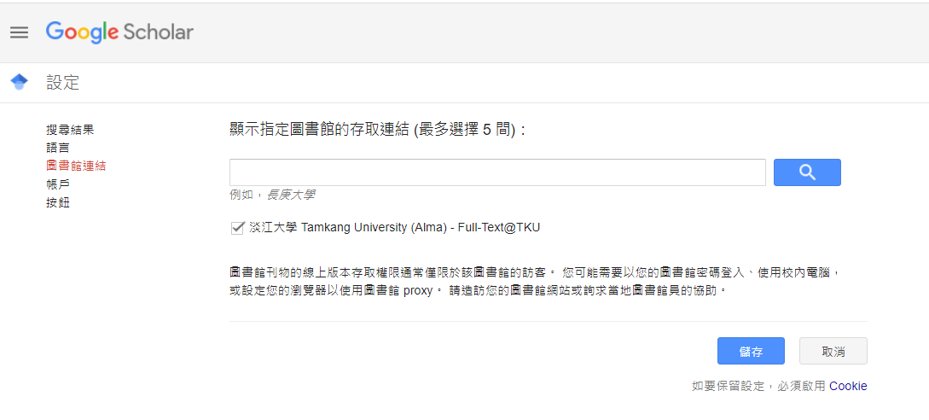
找查達人開始用：Google Scholar
⬥
❖



Slide 45
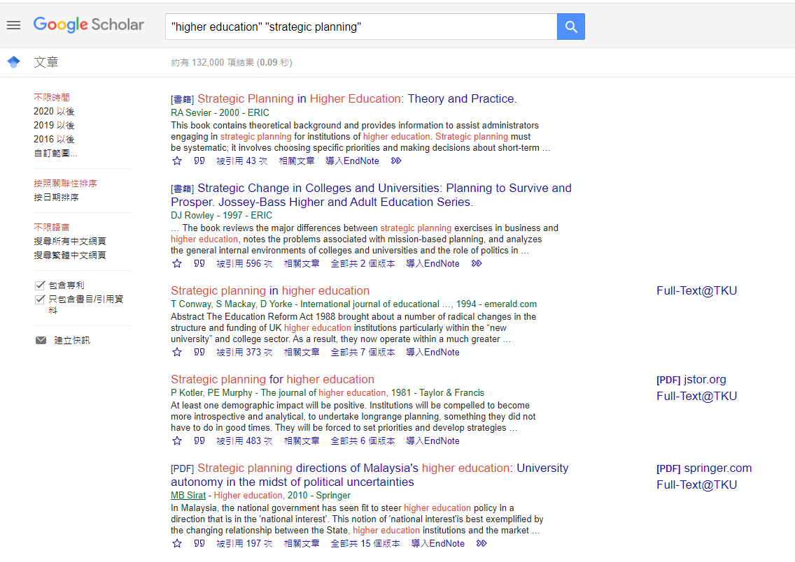

Slide 46
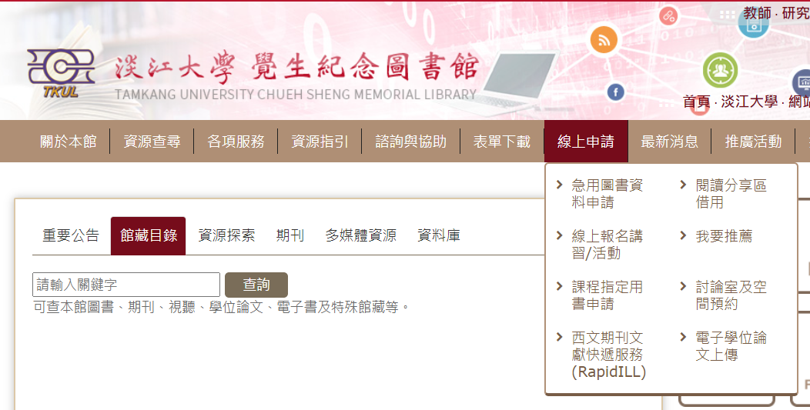
找查達人常用功能：找無館藏→我要推薦
每人每月可推薦5筆
善用「我要推薦」，充實館藏資源

Slide 47
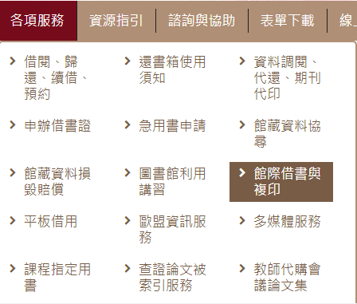
找查達人常用功能：找無館藏→館合服務
線上申請
全國文獻傳遞服務系統 (NDDS)
付費、合作館多、全年服務
第一次使用，須先申請帳號
西文期刊文獻快遞服務(RapidILL)
付費、快速
親自到他校借／還書
至總館2樓借用合作館借書證
親自前往合作館借／還書
優三聯盟館互借 (可持淡江證件至東吳與銘傳借書)
首頁> 各項服務 > 館際借書與複印

Slide 48
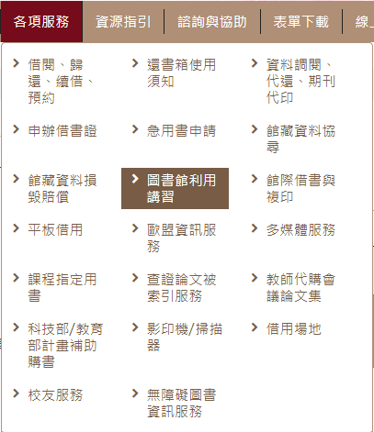
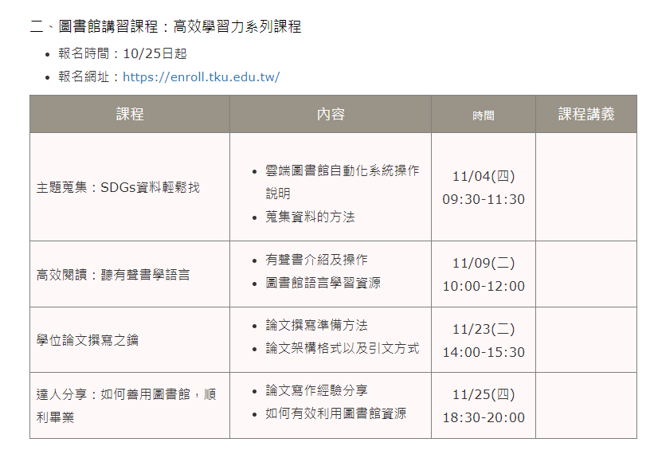
找查達人常用功能：報名參加「圖書館利用講習」
線上報名
一人一機
示範教學

Slide 49
諮詢管道
電話諮詢
26215656
分機2365
E-mail
詢問
報名進階課程
圖書館講習
參考諮詢台
總館3F
學習路上，圖書館與您相伴！

Slide 50
結語
確定研究主題
判斷資料類型
選用查詢系統
找出文獻
圖書
新聞報紙
紙本書
電子書
期刊雜誌
字典百科
紙本期刊
電子期刊
非書
會議論文
CD
DVD
BLU-RAY disc
學位論文
研究報告
紙本論文
電子論文

Slide 51
04
講習內容知多少

Slide 52
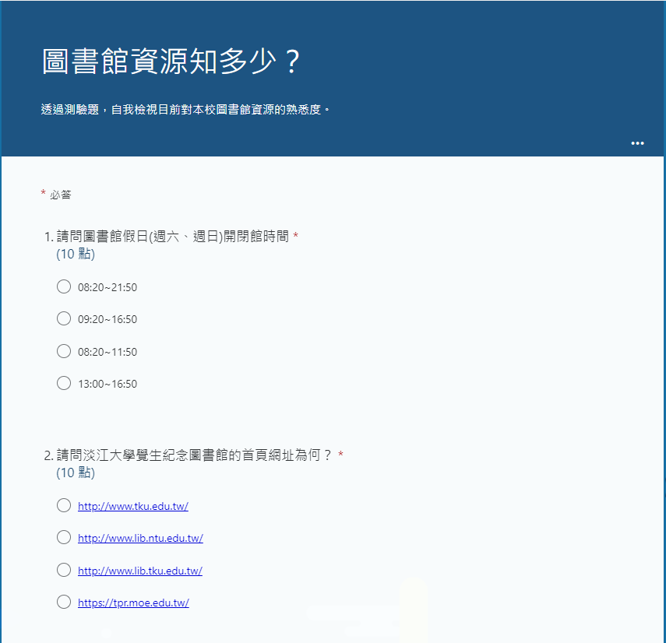
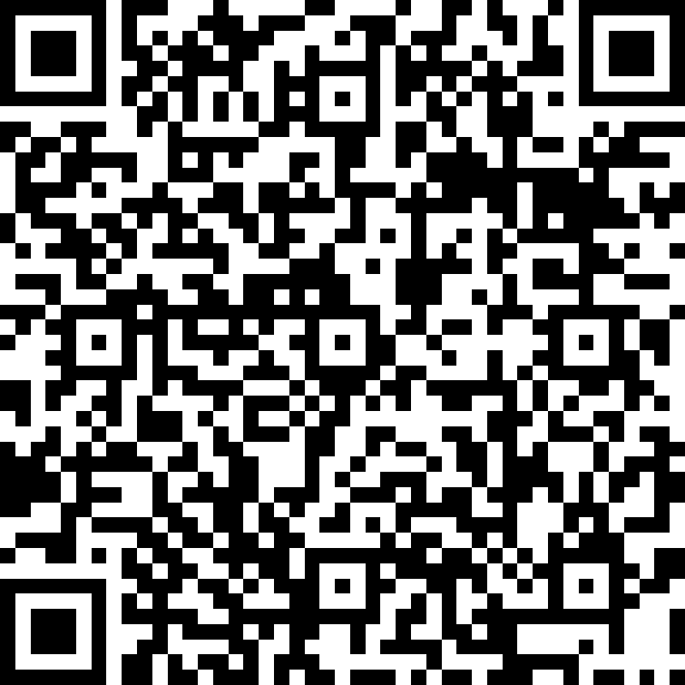
講習內容知多少
請利用學習單進行總複習

Slide 53
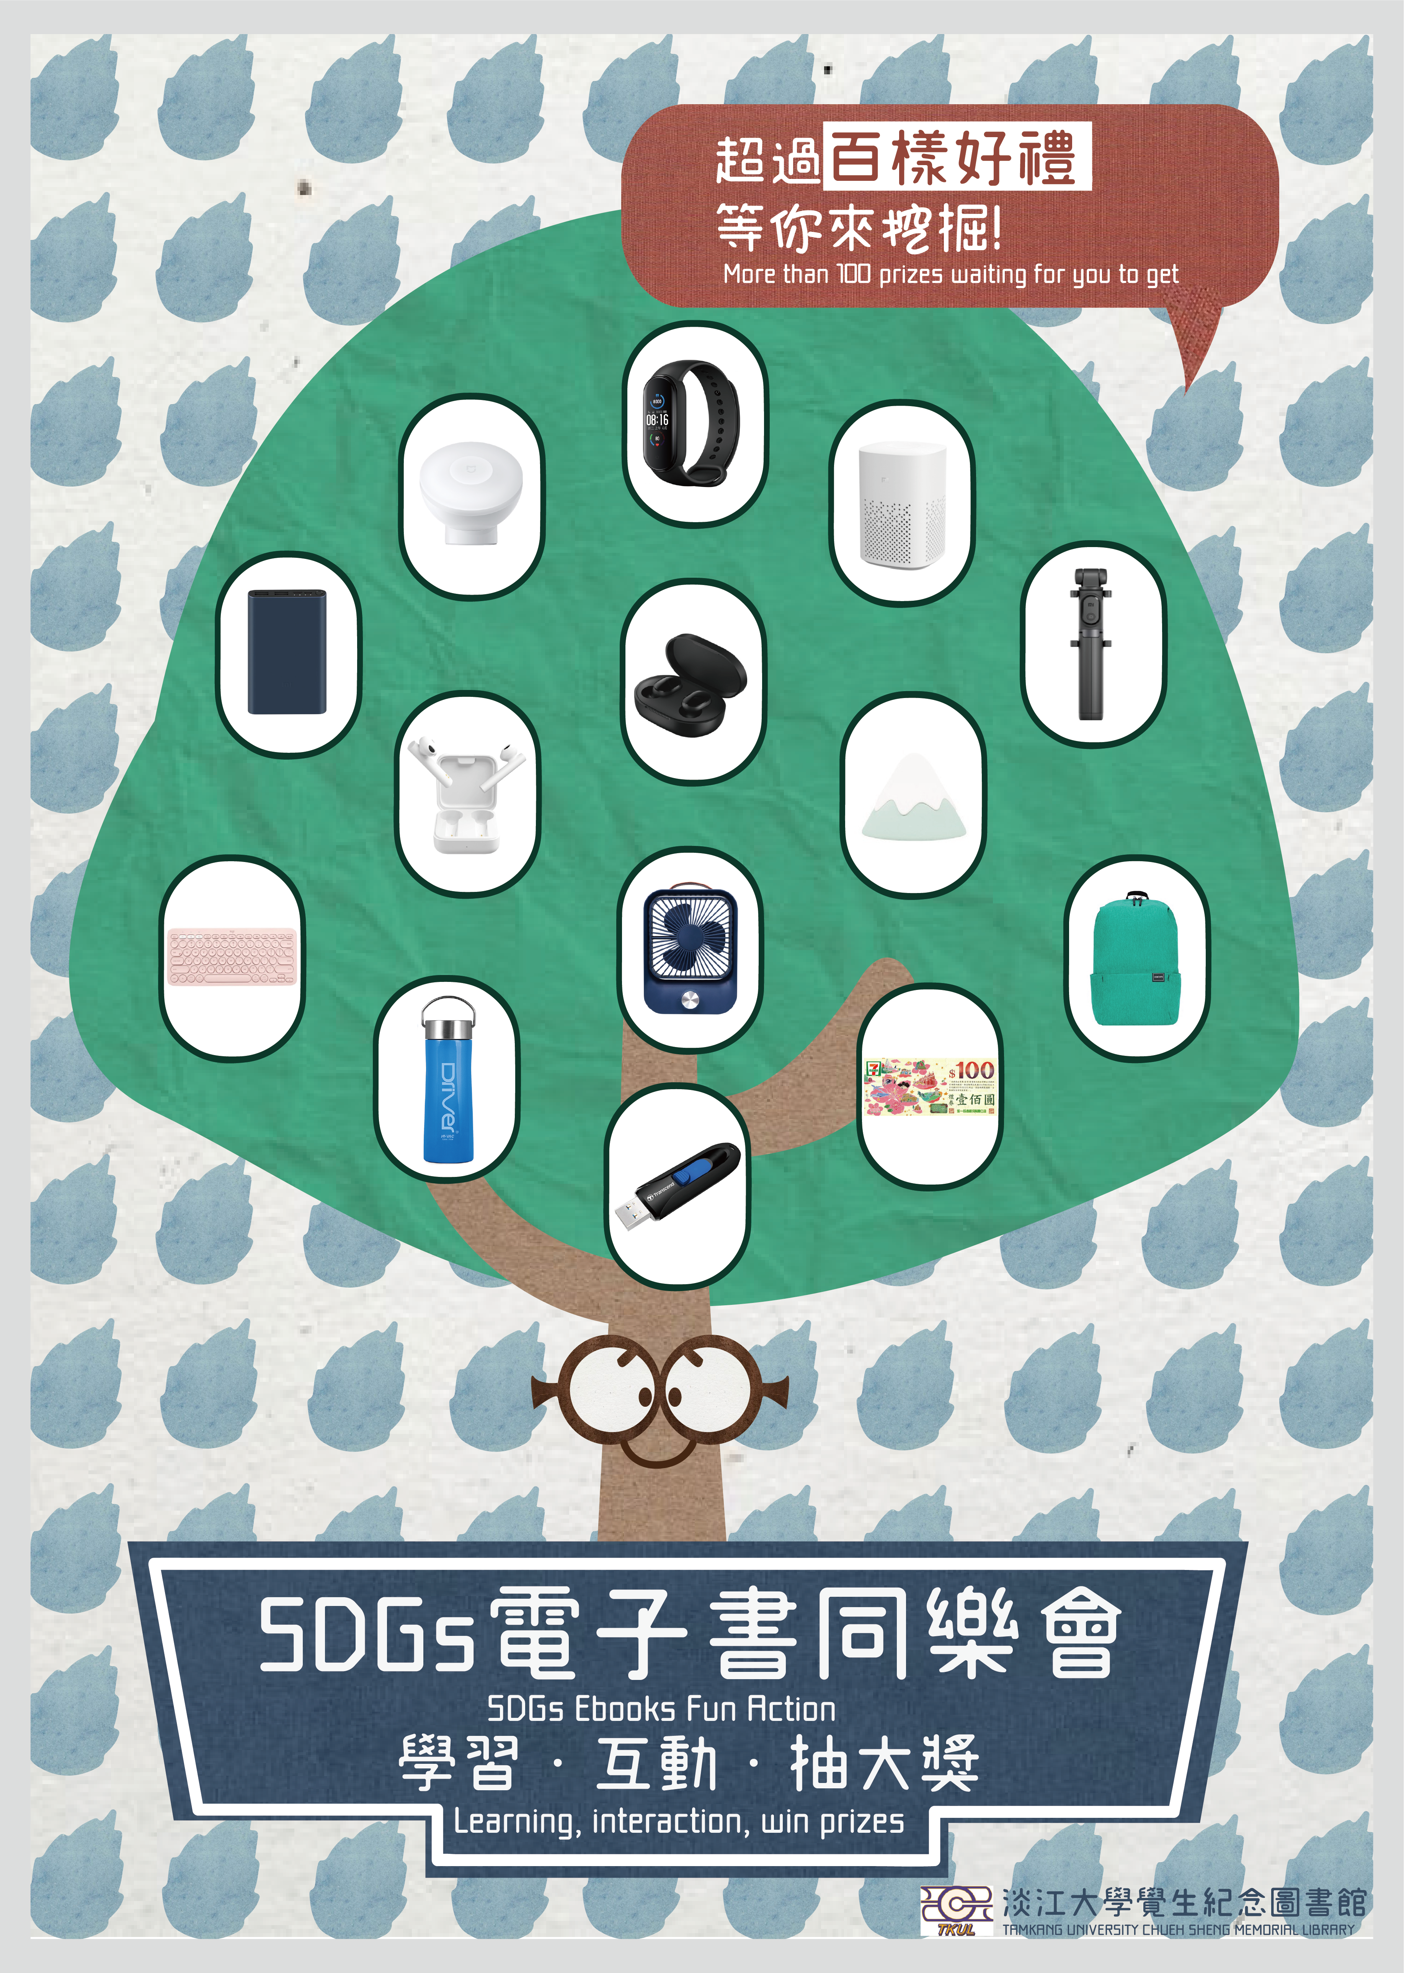
SDGS電子書同樂會

Slide 54
請填學習單
I have always imagined that Paradise will be a kind of a Library.
Jorge Luis Borges
(1899-1986. Argentine writer)

Slide 55
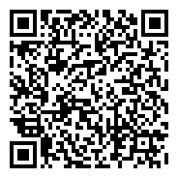
Thanks!
請填問卷
]]

